Slide 1
Die wirtschaftliche Situation im Holzbau in Zeiten der COVID-19-Pandemie
Umfragezeitraum: 3. bis 13. November 2020
Befragungssample: Steirische Mitgliedsunternehmen der Landesinnung Holzbau
Methode: standardisierte Online-Befragung
Rücklauf: 53|294 = 18%
Im Auftrag der Landesinnung Holzbau
Durchgeführt durch das
das Institut für Wirtschafts- und Standortentwicklung (IWS) der WKO Steiermark
T: +43 (0)316 601-796
E: iws@wkstmk.at

Slide 2
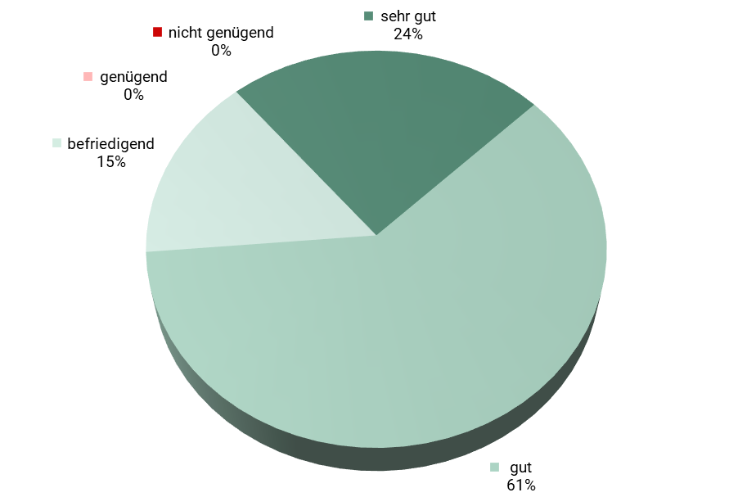
Das Wirtschaftsklima im Holzbau wird im November 2020 durchschnittlich mit „GUT“ bewertet.
1. Wie schätzen Sie das aktuelle Wirtschaftsklima in der Branche Holzbau ein? Bitte bewerten Sie nach Schulnoten.
Beantwortet von 46 von 46

Slide 3
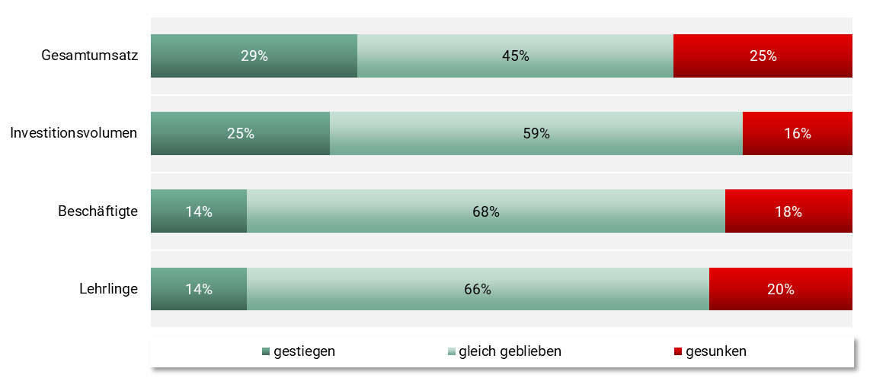
29% der befragten Unternehmen konnten trotz COVID-19-Pandemie ihren Umsatz gegenüber dem Vorjahr steigern, jeder Vierte hat sein Investitionsvolumen ausgeweitet.
Saldo
+4
+9
-4
-6
Erläuterung zum Saldo: Der Saldo entspricht der Differenz aus den Prozentwerten in der positiven („gestiegen“) und negativen Antwortkategorie („gesunken“). Er wird in Prozentpunkten angegeben. Ist der Saldo positiv (negativ), überwiegt der Anteil an Unternehmen, die eine positive (negative) Einschätzung abgegeben haben.
2. Wie hat sich die wirtschaftliche Situation Ihres Unternehmens im Holzbau im Vergleich zum Vorjahr verändert?
Beantwortet von 51 von 53

Slide 4
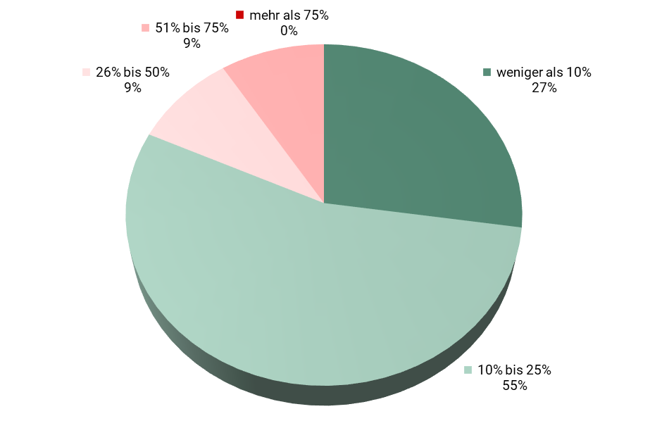
In mehr als der Hälfte der befragten Unternehmen, die einen Umsatzrückgang gegenüber dem Vorjahr verzeichnen, beträgt dieser zwischen 10% und 25%.
2.1. Wenn ein Umsatzrückgang im Vergleich zum Vorjahr zu beobachten ist, wie hoch schätzen Sie den Rückgang ein?
Beantwortet von 11 von 13

Slide 5
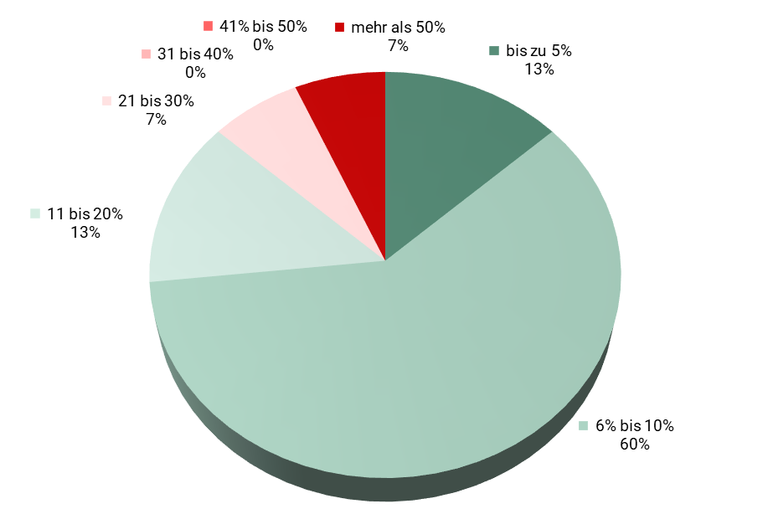
In 60% der befragten Unternehmen, die einen Umsatzanstieg gegenüber dem Vorjahr verzeichnen, beträgt dieser zwischen 6% und 10%.
2.2. Wenn ein Anstieg des Umsatzes im Vergleich zum Vorjahr zu beobachten ist, wie hoch schätzen Sie diesen ein?
Beantwortet von 15 von 15

Slide 6
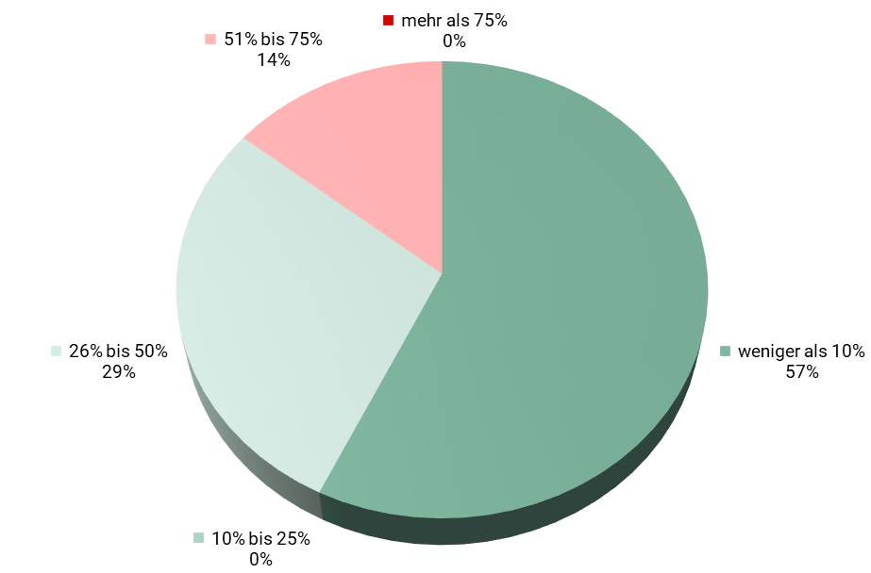
In mehr als der Hälfte der befragten Unternehmen, die einen Rückgang ihres Investitionsvolumens gegenüber dem Vorjahr verzeichnen, beträgt dieser weniger als 10%.
2.3. Wenn ein Rückgang des Investitionsvolumens im Vergleich zum Vorjahr zu beobachten ist, wie hoch schätzen Sie den Rückgang ein?
Beantwortet von 7 von 8

Slide 7
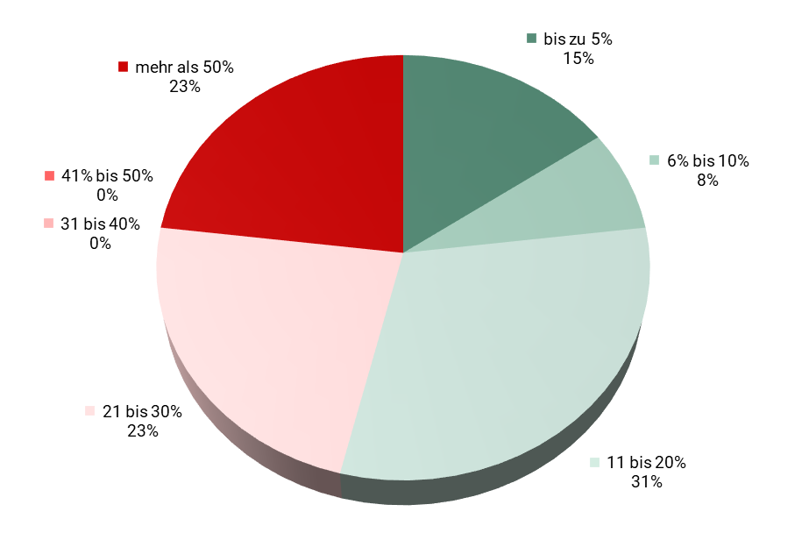
In fast jedem vierten befragten Unternehmen, das einen Anstieg seines Investitionsvolumens verzeichnet, beträgt dieser mehr als 50%.
2.4. Wenn ein Anstieg des Investitionsvolumens im Vergleich zum Vorjahr zu beobachten ist, wie hoch schätzen Sie diesen ein?
Beantwortet von 13 von 13

Slide 8
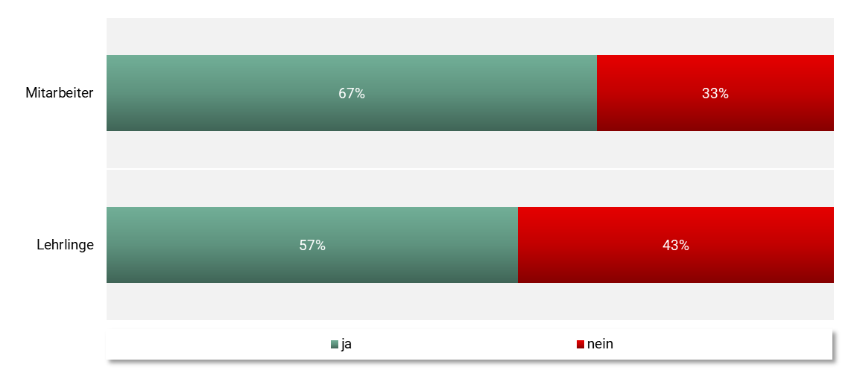
Gut zwei Drittel der Unternehmen im Holzbau würden zusätzliche Mitarbeiter einstellen, 57% würden (auch) zusätzliche Lehrlinge aufnehmen.
3. Würden Sie aktuell zusätzliche Mitarbeiter und/oder Lehrlinge aufnehmen, wenn diese verfügbar wären?
Beantwortet von 51 von 53

Slide 9
Jene Unternehmen, die zusätzliches Personal aufnehmen würden, würden im Schnitt 3 Mitarbeiter und 2 Lehrlinge einstellen.
3.1. Wenn Sie zusätzliche Mitarbeiter aufnehmen würden, wie viele wären es?
3.2. Wenn Sie zusätzliche Lehrlinge aufnehmen würden, wie viele wären es?
Beantwortet von 32 von 34
Beantwortet von 26 von 29

Slide 10
Im Schnitt sind die Kosten für die befragten Unternehmen im Holzbau um knapp 10% durch die Corona-Pandemie und den damit zusammenhängenden Zusatzmaßnahmen gestiegen.
4. Wie hoch schätzen Sie ist der Anstieg Ihrer Kosten aufgrund der erforderlichen Zusatzmaßnahmen im Rahmen der COVID-19-Pandemie?
Beantwortet von 43 von 46

Slide 11
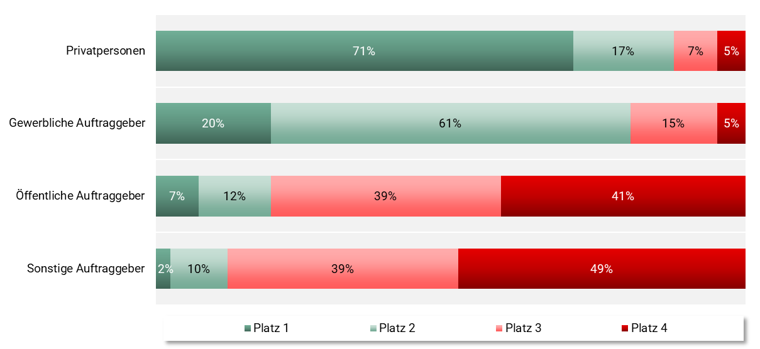
Für einen Großteil der befragten Unternehmen (71%) sind Privatpersonen die umsatzstärksten Auftraggeber.
5. Wer sind Ihre wichtigsten Auftraggeber? Bitte reihen Sie nach der Umsatzhöhe Ihrer Aufträge, wobei die umsatzstärksten Bauherren zuerst gereiht werden sollen (Platz 1 = umsatzstärkste Auftraggeber).
Beantwortet von 41 von 46

Slide 12
Die befragten Unternehmen beschäftigen im Bereich Holzbau insgesamt über 1.000 Mitarbeiter/innen.
6. Wie viele Mitarbeiter/innen beschäftigen Sie im Bereich Holzbau?
Beantwortet von 48 von 51

Slide 13
Was sonst noch gesagt wurde:
Zusammenfassung der Textantworten:
Danke
Bedenkliche Preissituation am Markt
Forcierung von Unternehmenskooperationen
Lieferkettenprobleme: Schwierigkeiten bei der Holzzulieferung bzw. anderen Materialien
7. Was ich sonst noch sagen möchte:
Beantwortet von 6 von 46

